Slide 1
Космологические эффекты в теориях с неоднородными дополнительными измерениями
Диссертационная работа на соискание ученой степени кандидата физико-математических наук
Никулин Валерий Владимирович
Специальность: 1.04.23 – «Физика высоких энергий»
Научный руководитель: проф. д.ф.-м.н. Рубин С.Г.

Slide 2
План доклада
Введение
Актуальность многомерной нелинейной гравитации
Цели и задачи диссертации
Выносимые на защиту положения
Глава 1. Механизм генерации барионного числа в ранней Вселенной
Глава 2. Механизм рождения первичных черных дыр в ранней Вселенной
Глава 3. Инфляционные ограничения на параметры доп. пространства
Заключение

Slide 3
Введение
Актуальность темы, Цель работы и
выносимые на защиту положения

Slide 4
Многомерные теории
Впервые были предложены Калуцей и Клейном [Kaluza, 1921; Klein, 1926] с целью объединения гравитации и электромагнетизма:
Позволяют сокращать расходимости (но не все) при квантовании общей теории относительности
Позволяют решить проблему иерархии [Randall, 1999]
Позволяют объяснить происхождение симметрии Стандартной модели [Witten, 1981]
Являются часть таких подходов как Теория струн и Супергравитация
…
(1)

Slide 5
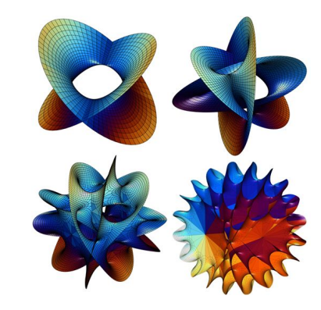
Дополнительные измерения
Большие доп. Измерения (браны)
компактные доп. измерения
Рис. 2. Компактное дополнительное пространство.
Может иметь хитроумную симметрию.
Рис. 1. Мир на бране. Только гравитоны
могут покинуть 3-мерное пространство.
…
(2)

Slide 6
Спонтанная компактификация
(3)
(4)
Обеспечение стабильности компактного дополнительного пространства:
Дополнительные стабилизирующие поля материи – «механизм Хиггса»: $T_{μν}≠0$
Нелинейная модификация гравитационного действия – $f(R)$-гравитация:
(5)

Slide 7
Нелинейная гравитация – f(R)
Квадратичные поправки$\sim R^{2}$ в эффективной гравитационной теории должны возникать при квантовании.
Самая успешная модель космологической инфляции основана на $f(R)$-гравитации (модель Старобинского):
Рис. 3. Ограничения на модели инфляции по данным [Planck 2018 results. X. Constraints on inflation]. Модель Старобинского лежит в самом центре ограничений.
(6)

Slide 8
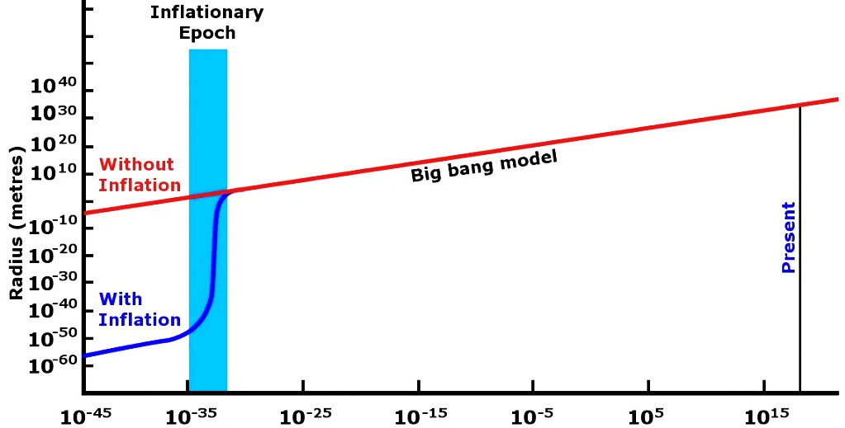
Ранняя Вселенная, как лаборатория
Источник недоступных на ускорителях энергий. Особенно космологическая инфляция.
Единственный способ изучения гравитации на высоких энергиях.
Все теоретическая проявления новой физики – косвенные. Но разнообразие проявлений позволяет ставить сильные ограничения.
В космологии существует большой пласт необъясненных феноменов:
Барионная асимметрия
Первичные черные дыры
$${\sim e}^{Ht}$$
t
Рис. 4. Космологическая инфляция, обеспечивающая начальный толчок и первичный разогрев Вселенной. Имеет энергетический масштаб: $H\sim {10}^{13}$ GeV

Slide 9
Цель и задачи
Цель: Объяснение наблюдаемых космологических явлений в рамках подхода к описанию ранней Вселенной, основанного на многомерной нелинейной гравитации, и постановка ограничений на её параметры.
Разработка модели генерации и высвобождения барионного числа на инфляционной стадии Вселенной.
Разработка чисто гравитационного механизма образования и кластеризации первичных черных дыр.
Получение космологических ограничений на теории с компактным дополнительным пространством.

Slide 10
Выносимые на защиту положения
Механизм формирования и релаксации неоднородного компактного дополнительного пространства, на основе квадратичной $f(R)$-гравитации, естественным следствием которого является возникновение барионной асимметрии в ранней Вселенной.
Механизм чисто гравитационного образования первичных черных дыр в ранней Вселенной, на основе нелинейной гравитации без участия материи. Предсказание спектра масс и пространственного распределения первичных черных дыр в кластерах, возникающих в ранней Вселенной.
Ограничения на размер компактного дополнительного пространства и многомерную массу Планка, полученные из наблюдательных данных по космологической инфляции.

Slide 11
Механизм генерации барионного числа в ранней Вселенной
Глава I

Slide 12
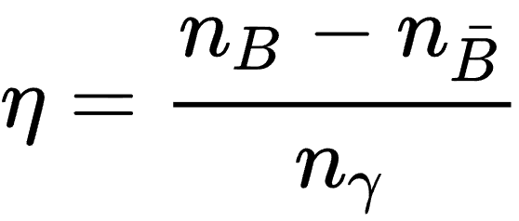
Барионная асимметрия Вселенной
Вселенная состоит из вещества, но не антивещества. В ранней Вселенной барионы и антибарионы равновесно рождаются и аннигилируют в горячей ($T≫1$ ГэВ) плазме$.$При остывании рождение прекращается и происходит аннигиляция в фотоны:
В Стандартной модели не существует механизма генерирования барионной асимметрии, Из-за наличия глобальной $U{\left(1\right)}_{B}$-инвариантности лагранжиана СМ, по теореме Нетер барионное число $B$ должно сохраняться (не выполняется 2 условие Сахарова).
В КТП, $U{\left(1\right)}_{B}$-инвариантность может нарушаться в следствие т.н. аксиальной аномалии, но величина несохранения барионного числа на много порядков меньше необходимой.
Механизмы типа Аффлека-Дайна искусственно вводят в лагранжиан поле, накапливающее $B$, потенциал которого явно нарушает $U{\left(1\right)}_{B}$-инвариантность.
(7)
$$\sim { 10}^{−9}$$

Slide 13
Релаксация доп. пространства
Квантовые флуктуации приводят к производству частиц и античастиц после инфляции.
Симметрии дополнительного пространства приводят к сохранению внутреннего момента (числа) в процессах производства частиц.
Однако, при $1/R_{0} <H$, флуктуации метрики будут искажать дополнительное пространство, а следовательно нарушать его симметрию.
После инфляции происходит релаксация метрики и симметрия восстанавливается. Накопленные числа в низкоэнергетичном пределе теории будут сохраняться.
(8)
(9)

Slide 14
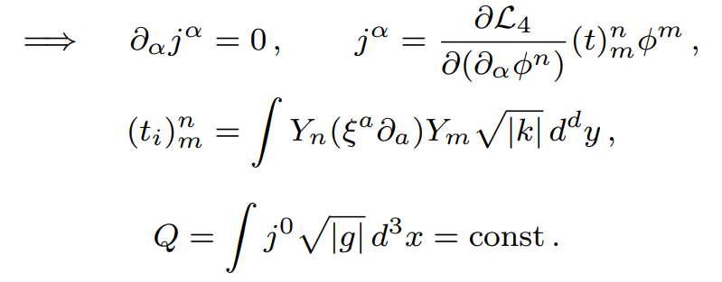
Накопление U(1)-числа
Теорема Нетер для высокоэнергетичной многомерной теории. Сохраняется внутренний угловой момент в доп. пространстве:
Теорема Нетер для наблюдаемой 4-мерной теории. Сохраняется число частиц, ассоциированное с $U(1)$-симметрией – барионное число:
(10)
(11)

Slide 15
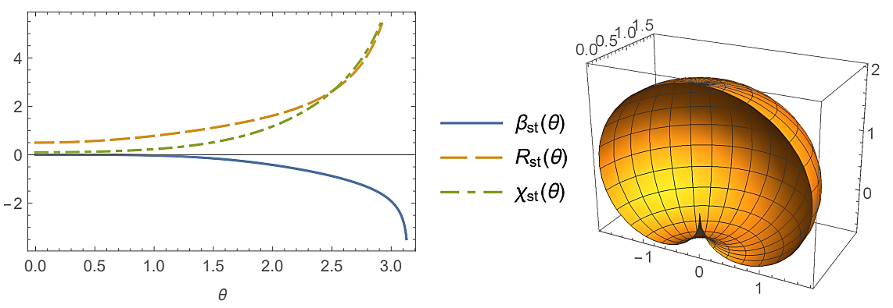
«Яблочное» доп. пространство
(12)
Компактное 2-мерное "яблочное" многообразие имеет вращательную $U(1)$–симметрию. Можно интерпретировать эту симметрию как барионную.
В отличие от одномерного дополнительного пространства (кольца), 2-мерное многообразие имеет ненулевой скаляр Риччи и может быть искривлено. Это создает механизм для нарушения сохранения лептонного числа.

Slide 16
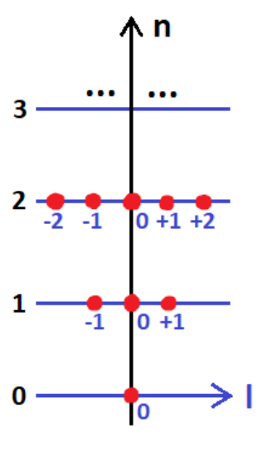
Многомерные фермионы
(13)
Барионное число должно накапливаться фермионах, следовательно фермионы должны нести внутренний угловой момент и быть многомерными.
На сфере состояния $ψ_{nl}$ с ненулевым моментом $l$ имеют очень большую массу $M∼n/r_{0}$, при $n > 0$. Но на «яблочной» метрике основной уровень $n=0$ расщепляется на три: $l=+1,0,−1$. Именно момент $l$ несет барионное число.
(14)
(15)

Slide 17
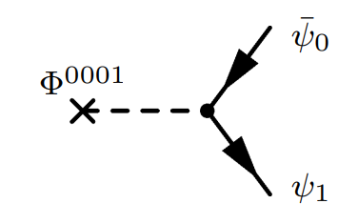
Высвобождение U(1)-числа в фермионы
Фермионное поле не может существовать в виде когерентных колебаний из-за статистика Ферми-Дирака. Необходимо ввести бозонное (например, скалярное) поле, в котором будет накапливаться и Юкавовское взаимодействие фермионов с ним:
Накопленное в скалярном поле число … распадается переходит в фермионы. Можно показать, что моды $l=0,−1$, благодаря механизму Хиггса c тяжелые, что делает наблюдаемой только моду $l=+1$, несущую барионную асимметрию:
(16)
(17)

Slide 18
Заключение к Главе 1
Продемонстрировано наличие в многомерной $f(R)$-гравитации естественного механизма нарушения сохранения Нётеровских чисел/зарядов.
Построен самосогласованный механизм накопления $U{\left(1\right)}_{B}$-числа и перехода его в многомерные фермионы.
Предсказано наличие массивных двойников наблюдаемых фермионов, несущих компенсирующую барионную асимметрию.
Новизна: Впервые показано, что релаксационные процессы метрики дополнительного пространства с топологией «яблока» приводят к избытку барионов. Тем самым построена модель бариогенезиса на основе идеи о существовании дополнительных измерений.

Slide 19
Механизм рождения первичных черных дыр в ранней Вселенной
Глава Ii

Slide 20
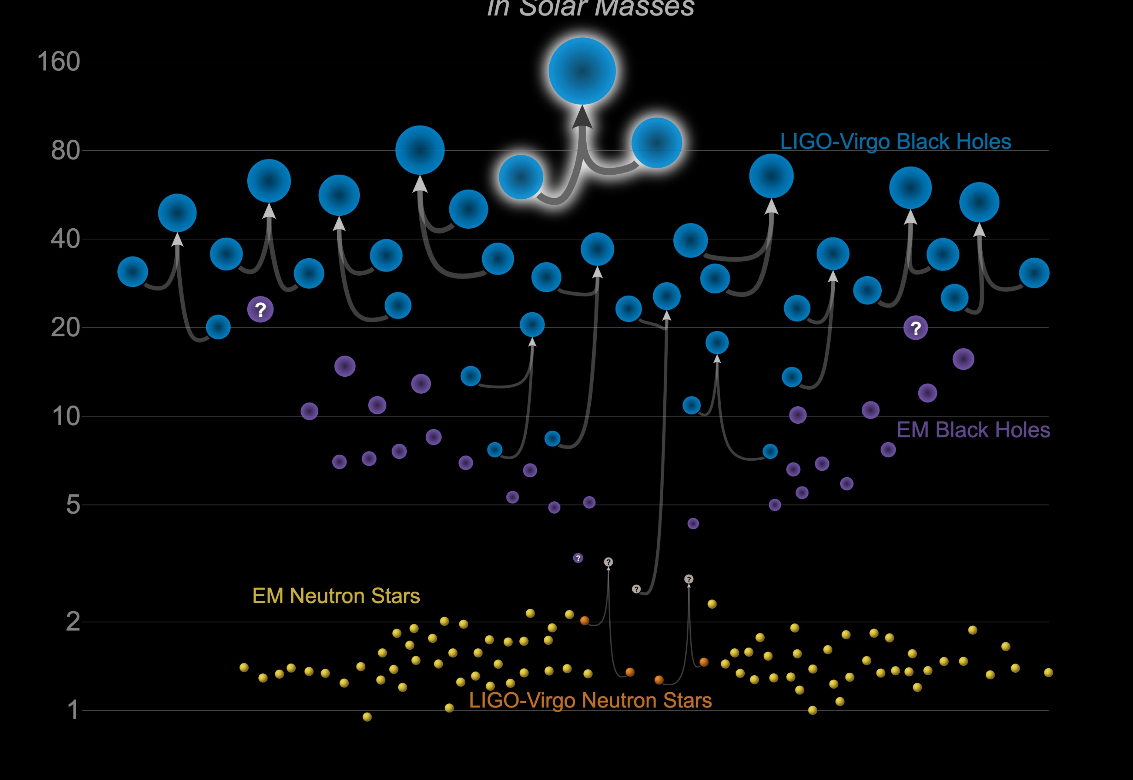
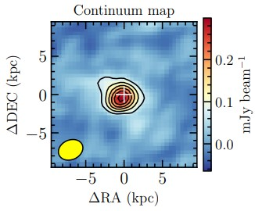
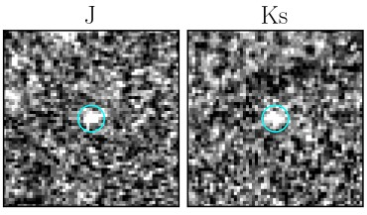
Актуальность ПЧД
Наблюдение сверхранних (при z > 5) сверхмассивных квазаров
Обнаружение грав. волн от ЧД промежуточных масс
Рис. 2. Квазар J0313−1806 (открыт в 2021 г.)
z = 7.64 (670 млн. лет от БВ) $M \sim {10}^{10} M☉$
Рис. 3. Массы ЧД и нейтронных звёзд, обнаруженных LIGO и VIRGO.

Slide 21
Изучаемая модель f(R)-гравитации
(18)
Разложение по подпространствам: $M=M_{4}×M_{k}$
Интегрирование по координатам дополнительного пространства ($R_{k}≡φ$):
Конформное преобразование:
(19)
(20)
(21)

Slide 22
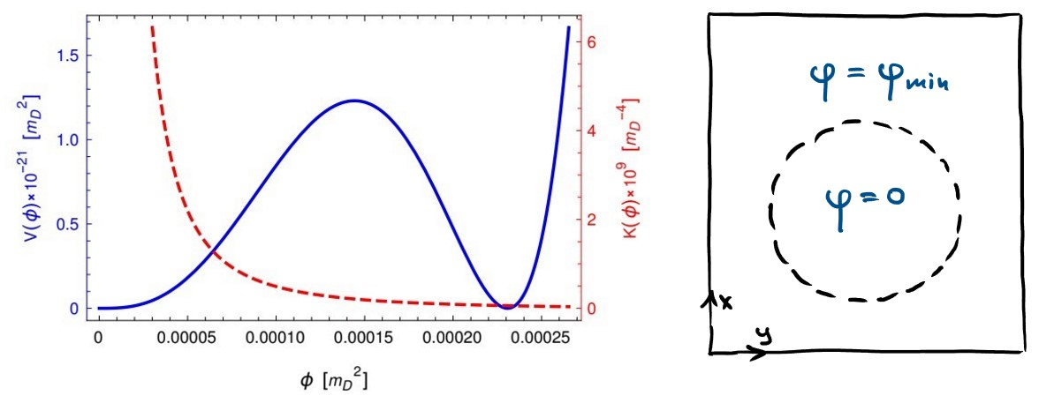
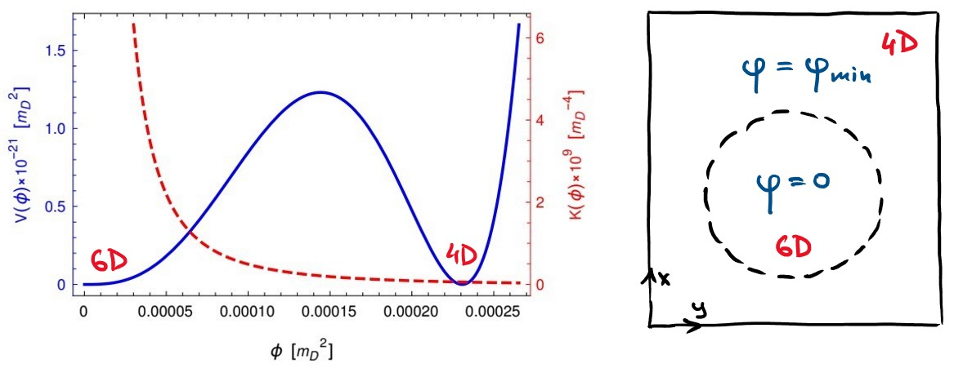
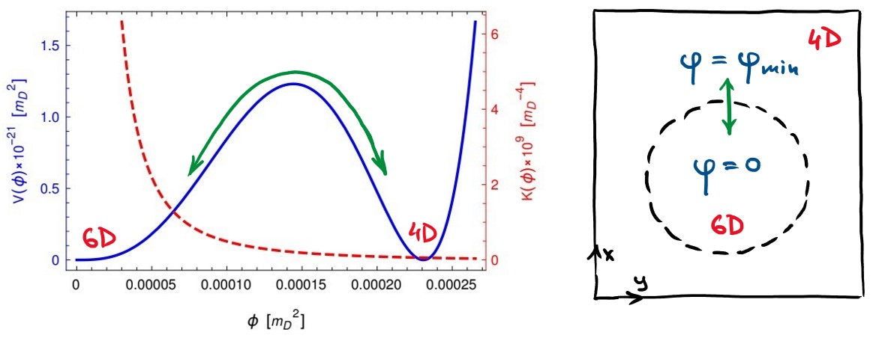
Потенциал эффективной модели
(22)
(23)
Рис. 1. Потенциал $V(φ)$ и кинетический фактор $K(φ)$ скалярного поля для параметров: n = 6, c₁ = −8000, c₂ = −5000, a₂ = −500.

Slide 23
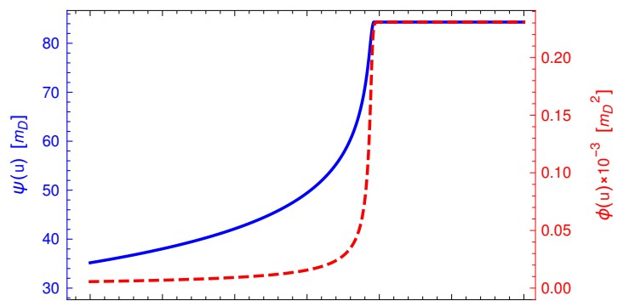
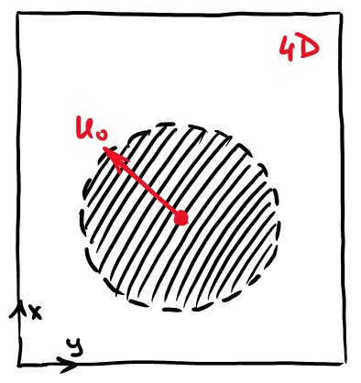
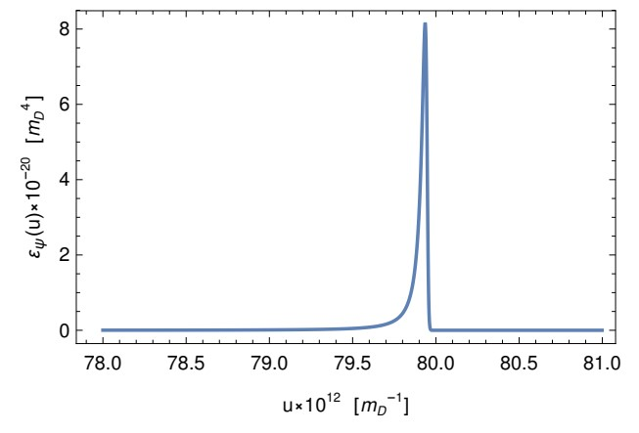
Первичные черные дыры
(24)
(25)
$$N_{e}=25 ⟹$$
(26)
$$H^{J}≳{10}^{13}[GeV]$$
(27)
Рис. 1. Сверху - значение поля при движении сквозь стенку. Снизу - плотность энергии при движении сквозь стенку

Slide 24
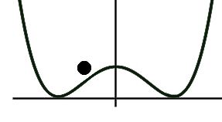
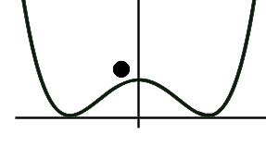
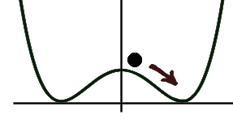
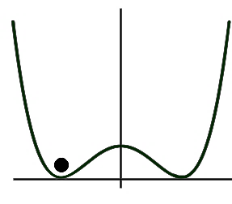
Многократные флуктуации
V(φ)
V(φ)
V(φ)
V(φ)
φ
φ
φ
φ
Рис. 1. Постепенное образование критической области, которая будет далее окружена доменной стенкой в результате многократных флуктуаций на фоне расширяющейся Вселенной (на стадии космологической инфляции).

Slide 25
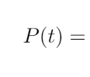
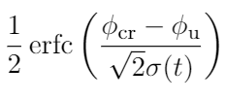
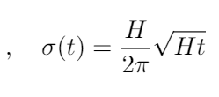
Темп квантовых флуктуаций
Квантовые флуктуации в расширяющемся пространстве могут быть описаны как случайные блуждания. Они являются решением уравнение Фоккера-Планка. Вероятность, что поле будет перекинуто через барьер (вероятность критической флуктуации):
Зная число причинно-независимых областей во время инфляции, мы можем получить количество критических флуктуаций:
Момент образования флуктуации и конечный радиус её сферической стенки связан темпом расширения Вселенной, а масса сферической стенки связана с её радиусом:
(28)
(29)
(30)

Slide 26
Спектр масс ПЧД для Вселенной
(31)
Рис. 1. Спектр масс первичных черных дыр во Вселеной.
Использовались следующие параметры потенциала (мексиканская шляпа):
$Λ = 0.011$ ГэВ, $f = 1.4 ∙{10}^{13}$ ГэВ.
Параметры инфляции и начальное значение поля:
$H = {10}^{13}$ ГэВ, $Ninf = 60$, $θin = 0.2 π$

Slide 27
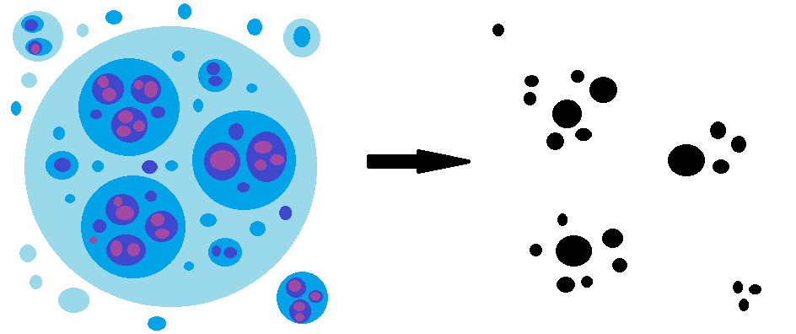
Образование кластеров ПЧД
Рис. 1. Многократные флуктуации, расширяющиеся и накладывающиеся поверх друг друга естественным образом обеспечивают самоподобную структуру. Формируются скопления ПЧД самых разных масс и размеров.

Slide 28
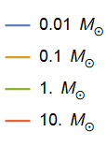
Распределения ПЧД в кластере
Рис. 2. Распределение ПЧД по массам в кластере с центральной черной дырой массой $M=100 M☉$.
Рис. 2. Распределение ПЧД по расстояния от цента в кластере с центральной черной дырой массой $M=100 M☉$.

Slide 29
Изображение кластера ПЧД
Рис. 2. Смоделированное пространственное изображение внутренней сверхплотной части кластера вокруг центральной ПЧД c массой $M0=100 M☉$. Размеры ПЧД на картинке соответствует массе, но не реальному размеру.
Количество таких скоплений, возникающих во Вселенной $N(M0) \sim 1011 – {10}^{12}$, что соответствует числу наблюдаемых галактик.

Slide 30
Заключение к Главе 2
Разработан механизм формирования ПЧД широкого спектра масс, возникающий в теориях многомерной $f(R)$-гравитации.
Получечно ограничение на энергетический масштаб инфляции при котором работет изученный механизм $H > {10}^{13}$ ГэВ, согласующееся с наблюдательными данными.
Вычислено пространтвенное и массовое распределение ПЧД, в скоплениях, возникающих в результате квантовых флуктуаций на стадии космологической инфляции.
Новизна: Впервые была продемонстрирована возможность возникновения чисто гравитационных топологических дефектов типа «доменная стенка» в теориях многомерной $f(R)$-гравитации, приводящих к образованию первичных черных дыр в ранней Вселенной.

Slide 31
Инфляционные ограничения на параметры доп. пространства
Глава Iii

Slide 32
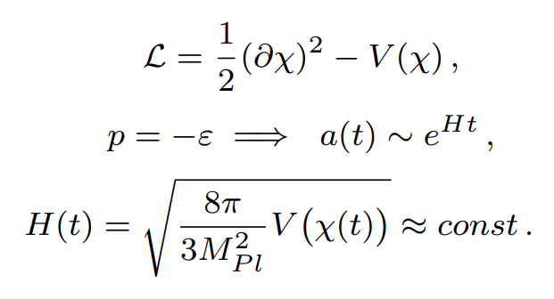
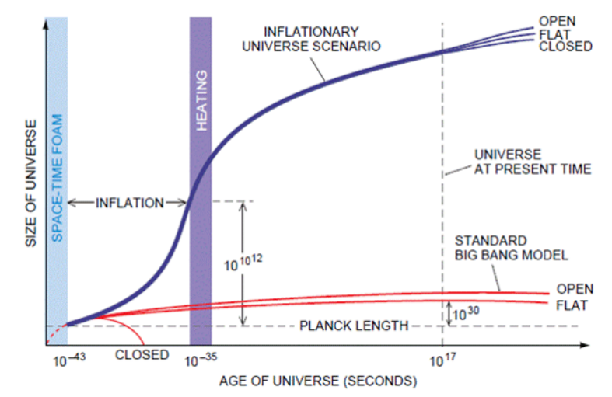
Инфлатон
Космологическая инфляция обеспечивает начальный толчок Большому взрыву через введение скалярного поля (инфлатона), со специальным потенциалом $V(χ)$, обеспечивающим экспоненциально быстрое расширение пространства.
Инфляционный энергетический масштаб масштаб $H$, наиболее соответствующий наблюдательным данным по реликтовому фону $H\sim {10}^{13}$ ГэВ [Planck, 2018].
(32)

Slide 33
Башня Калуцы-Клейна
(33)
Частицы являются волнами определенной длины, которая определяется их массой.
Дополнительное пространство работает как резонатор, создавая массивные гармоники нулевой моды – т.н. башню Калуцы-Клейна.
Ускорительные ограничения (LHC) на размер доп. пространства: $1/R≫$ TeV $⟹$ $R<{10}^{−19}$ см.

Slide 34
Эффективный потенциал инфлатона
Инфлатон также создает Калуца-Клейновские моды в дополнительном пространстве, что изменяет его эффективный потенциал:
Вычислим эффективный потенциал в пределе очень большой и плотной КК-башни:
Получим остановку экспоненциального режима расширения пространства:
(34)
(35)
(36)

Slide 35
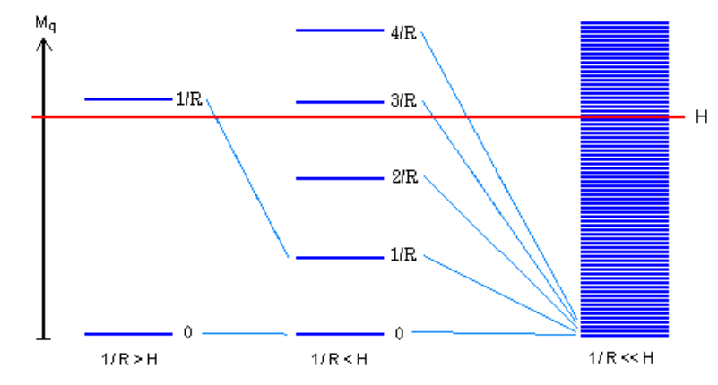
Нарушение медленного скатывания
При $1/R>H$инфляция идет стандартным путем. Только нулевое КК-возбуждение вносит вклад в инфляцию.
Для $1/R\sim H$, несколько возбуждений инфлатона вносят свой вклад. Инфляция имеет более сложный – ступенчатый характер.
Для $1/R≪H$огромное количество возбуждений вносят вклад. Возникает остановка процесса космологической инфляции! Наблюдаемая Вселенная не рождается, что ставит ограничения на величину$R<{H^{−1}=10}^{−27} \text{см}$.
Рис. 2. Количество уровней КК-башни инфлатона для разного размера доп. пространства.

Slide 36
Ограничения на многом. массу Планка
Ограничение из размера дополнительного пространства:
Для $R<{10}^{−27} \text{см}$, $H = {10}^{13}$ ГэВ и $d = 2$дополнительных измерениях, значение многомерной массы Планка ограничено снизу: $m_{D}>{10}^{16}$ ГэВ.
Ограничения из многомерной длины Планка:
Если $H>l_{D}^{−1}$, понятие классического горизонта (причинно-доступной области) становится бессмысленным. Отсюда при $H = {10}^{13}$ ГэВ многомерная масса Планка ограничена снизу: $m_{D}>{10}^{13}$ ГэВ.
(37)
(38)

Slide 37
Заключение к Главе 3
Поставлено ограничение на размер компактного дополнительного пространства из наблюдательных данных по космологической инфляции: $R<{10}^{−27} \text{см}$.
Поставлены ограничения на многомерную массу Планка из соображений классической причинной связанности и размера доп. измерений: $m_{D}>{10}^{13}$ ГэВ и $m_{D}>{10}^{16}$ ГэВ.
Ограничения очень сильные и на много порядков превышают достижимые на ускорительной технике, что демонстрирует важность космологического подхода.
Новизна: Впервые была установлена взаимосвязь между массой Калуцы- Клейновских мод инфлатона, и условиями медленного скатывания в моделях космологической инфляции, что позволило получить сильные ограничения на размер компактного дополнительного пространства и многомерную массу Планка.

Slide 38
Общее заключение
Разработана модель генерации и высвобождения барионного числа на инфляционной стадии Вселенной в рамках подхода многомерной гравитации.
Разработан чисто гравитационный механизм образования и кластеризации первичных черных дыр. Получены пространственное и массовое распределения первичных черных дыр в кластерах.
Получены сильные ограничения на размер компактного дополнительного пространства и многомерную массу Планка из наблюдательных данных по космологической инфляции.

Slide 39
Спасибо за внимание!
Вопросы?

Slide 40
Резервные слайды

Slide 41
Научная новизна
Впервые показано, что релаксационные процессы метрики дополнительного пространства с топологией «яблока» приводят к избытку барионов. Тем самым построена модель бариогенезиса на основе идеи о существовании дополнительных измерений.
Впервые была продемонстрирована возможность возникновения чисто гравитационных топологических дефектов типа «доменная стенка» в теориях многомерной 𝑓(𝑅)-гравитации, приводящих к образованию первичных черных дыр в ранней Вселенной.
Впервые была установлена взаимосвязь между массой Калуцы-Клейновских мод инфлатона, и условиями медленного скатывания в моделях космологической инфляции, что позволило получить сильные ограничения на размер компактного дополнительного пространства и многомерную массу Планка

Slide 42
Наблюдательные факты, указывающие на существование ПЧД
Известно около 40 квазаров с Z > 6 (менее 800 млн. лет) и массами ЧД ~ 10⁹ M_{Ꙩ}. Недавно обнаружен квазар на Z = 6.3 с M = 12x10⁹ масс Солнц!
Слияние очень массивных чёрных дыр (обнаруженных LIGO и VIRGO) с практически нулевым спином (GW150914, GW170814).
Масса Спин Расст.
GW170608 12+7 0.07 ^{+0.23}_{-0.09} 340 Мпк
GW170104 31+19 -0.12 ^{+0.21}_{-0.30} 880 Мпк
GW170814 30+25 0.06 ^{+0.12}_{-0.12} 540 Мпк
GW151226 14+7.5 0.21 ^{+0.20}_{+0.10} 440 Мпк
GW150914 36+29 -0.06 ^{+0.14}_{-0.14} 410 Мпк

Slide 43
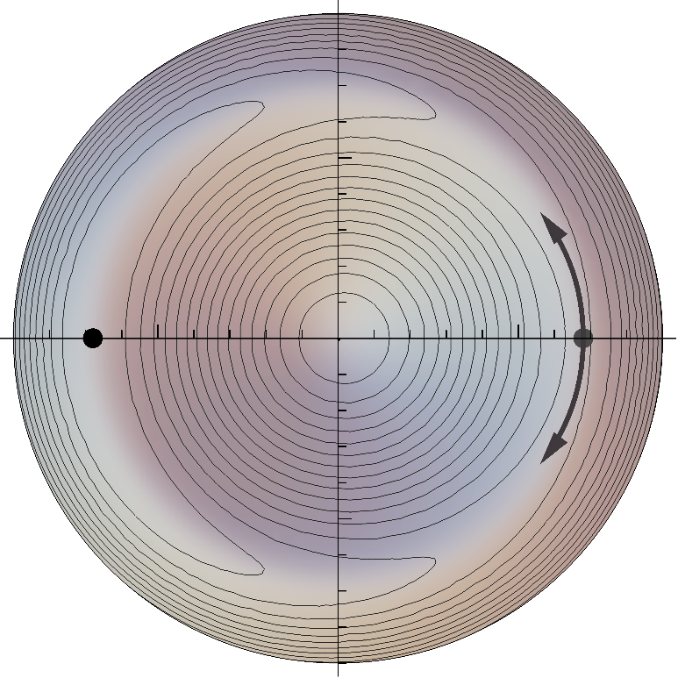
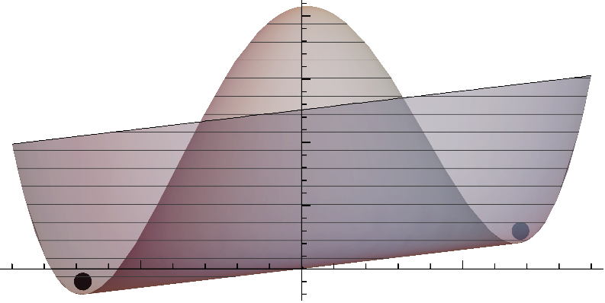
Используемая модель поля
Использовалась модель скалярного поля с потенциалом типа «Мексиканская шляпа».
Потенциал имеет небольшой наклон (за счёт перенормировки Лагранжиана). Минимумы находятся в точках 2πn.
V(φ)
φ
* Более подробно: Rubin S. G., Sakharov A. S., Khlopov M. Y. The formation of primary galactic nuclei during phase transitions in the early universe //Journal of Experimental and Theoretical Physics. – 2001. – Т. 92. – №. 6. – С. 921-929.

Slide 44
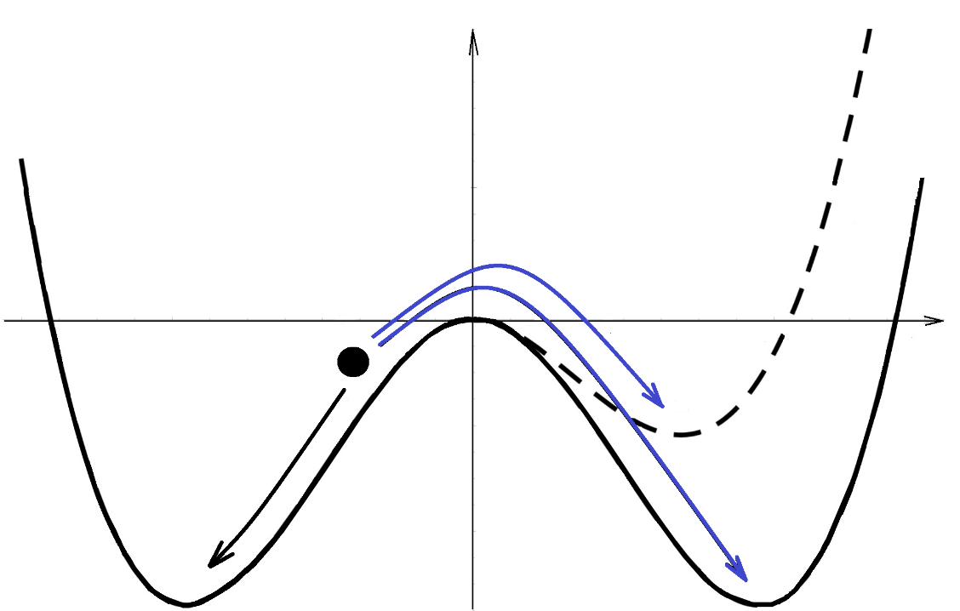
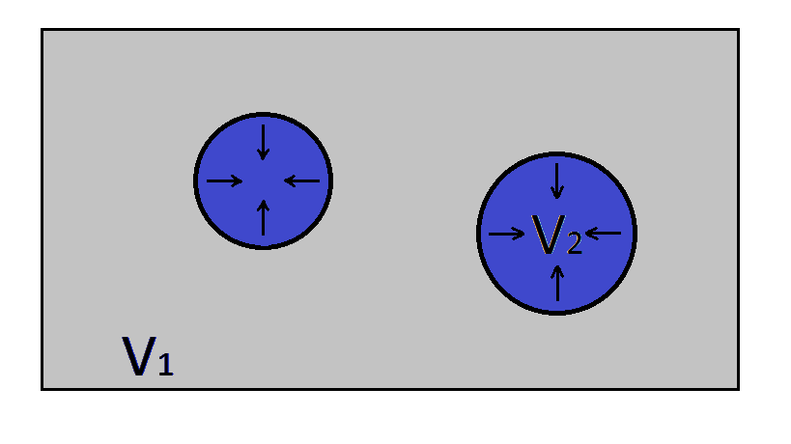
Фазовые переходы
V(φ)
φ
φ₁
φ₂
Рис. 1. Потенциалы содержащие несколько минимумов создают формирования полевых доменных стенок.
Рис. 1. Области с иным вакуумом оказываются окружены замкнутой полевой стенкой, которая начинает сжиматься под действием натяжения.

